Slide 1
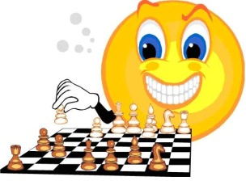
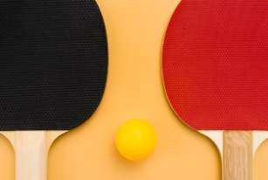
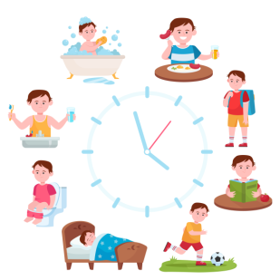
Умный кластер
Я
для ребёнка

Slide 2
Поддерживаю физическую активность ребёнка, поощряю занятия спортом
Помогаю составить режим дня, чтобы избежать переутомления
Играю в интеллектуальные игры, которые развивают интеллектуальные способности ребёнка
Поддерживаю интерес к чтению: читаю ребёнку книжки
Поддерживаю эмоциональное благополучие ребёнка, помогаю развивать навыки управления эмоциями и решения проблем

